Slide 1
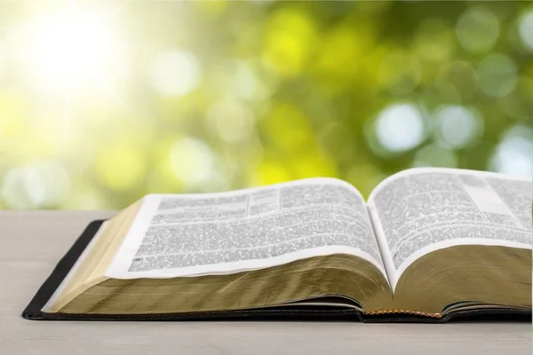
Щиро вітаємо вас!
Суботня школа

Slide 2
Бог воює за вас
Братнє спілкування:
- Як ви відчували Божу присутність протягом минулого тижня?
- Як ви розповідали людям навколо про те, коли на землю прийде справжній мир і як до нього приготуватися?

Slide 3
Суботня школа
Урок №6
Внутрішній ворог

Slide 4
Внутрішній ворог
Мета уроку:
Показати причини і наслідки свідомого бунту проти Бога;
Усвідомити, що Бог пильнує за нами не для того, що покарати, а спасти;
Спонукати закликати навколишніх людей до примирення з Богом.

Slide 5
Внутрішній ворог
Активна підготовка:
Згадайте себе, коли ви були дітьми. Про що ви думали, коли намагалися приховати від батьків ваші недобрі вчинки?

Slide 6
Внутрішній ворог
Пам’ятний вірш:
«Я Господь, досліджую серце, і випробовую нутро, аби
кожному відплатити згідно з його дорогою життя та за
плодами його вчинків». Єремії 17:10

Slide 7
Внутрішній ворог
Головна думка уроку:
Значення заповіту і наслідки його порушення.
Наскільки це актуально сьогодні?

Slide 8
Внутрішній ворог
Дослідження Біблії:
1.Чим ізраїльтяни порушили заповіт Господа? Який шлях вирішення ситуації, яка склалася?
Ісуса Навина 7:1, 11-13

Slide 9
Внутрішній ворог
Дослідження Біблії:
2. Яким чином був викритий гріх Ахана? Ким виступав Бог в даній ситуації?
Ісуса Навина 7:16-19

Slide 10
Внутрішній ворог
Дослідження Біблії:
3. Про що свідчило зізнання Ахана?
Ісуса Навина 7:19-21

Slide 11
Внутрішній ворог
Дослідження Біблії:
4. Яким чином була отримана перемога над містом Ай?
Ісуса Навина 8:1-29

Slide 12
Внутрішній ворог
Дослідження Біблії:
5. Чому для свідчення про Бога було таким важливим питання перемоги Ізраїля?
Ісуса Навина 7:6-9; П. Закону 4:5-9

Slide 13
Внутрішній ворог
Актуальність:
Чому сьогодні люди, знаючи про гріхи біблійних героїв та їхні наслідки, все ж повторюють їх?

Slide 14
Внутрішній ворог
Практичне застосування:
Що б ви порадили людям, як уберегтися від гріха зажерливості?

Slide 15
Внутрішній ворог
Висновок:
Історія Ахана слугує попередженням про жахливу природу гріха, але вона також свідчить про Божу благодать, яку Він щедро виливає на грішника, який кається, щоб спасти його для вічності.

Slide 16
Внутрішній ворог
Практичне завдання:
Спокійно та щиро поділитися з однією людиною своєю історією викриття, покаяння та пережитої Божої благодаті, підкреслюючи, що справжній мир приходить лише після перемоги над внутрішнім ворогом і примирення з Богом?

